Slide 1
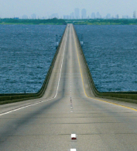
Содействие долгосрочному инвестированию институциональных инвесторов
Раффаэле Делла Кроче
Управление финансовых дел Дирекции ОЭСР по финансовым делам и предпринимательству raffaele.dellacroce@oecd.org
+33 (0) 1 45 24 14 11
1
Notes:
A Global Perspective on Infrastructure investment and
the Institutional Investors and Long Term Investment Project

Slide 2
Содержание
Инфраструктурный рынок
Общая картина институциональных инвесторов
Инфраструктурное инвестирование
Проблемы и перспективы на будущее
Проект ОЭСР по долгосрочному инвестированию

Slide 3
Инфраструктурный рынок
Инвестиционные возможности

Slide 4
Инфраструктурный рынок
Потребности в инфраструктурных инвестициях 2009-2030
Источник: ОЭСР «Стратегические потребности транспортной инфраструктуры до 2030 г.»

Slide 5
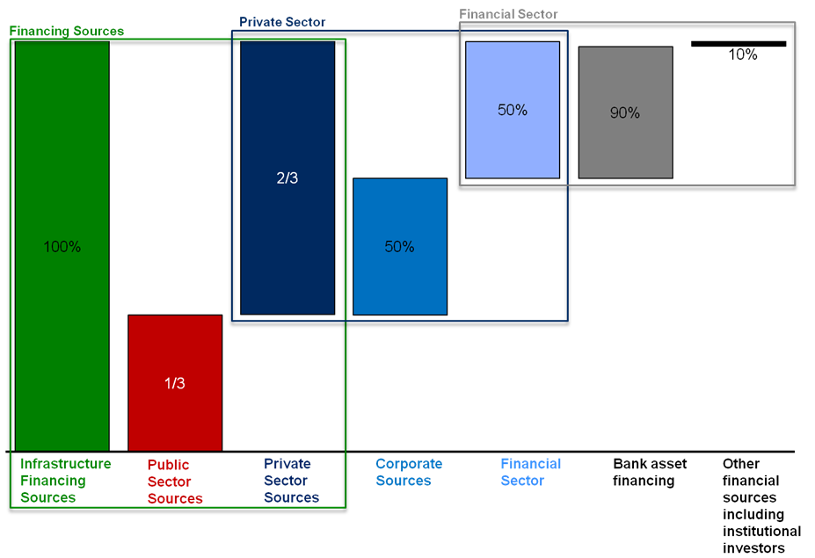
Инфраструктурный рынок
Потребности в финансировании превышают возможности институциональных инвесторов
Источник: Европейский инвестиционный Банк

Slide 6
Инфраструктурный рынок
Ограниченные государственные и частные ресурсы
Государственные инвестиции в инфраструктуру снизились
Традиционные источники частного капитала имеют ограниченные возможности
Новая модель инфраструктурного финансирования? Какова потенциальная роль институциональных инвесторов?

Slide 7
Общая картина институциональных инвесторов
Потребность в долгосрочных активах

Slide 8
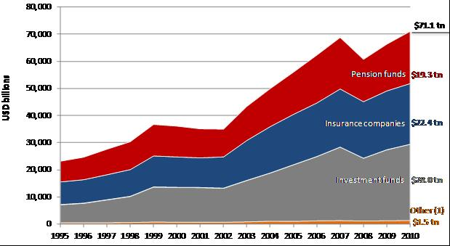
Общая картина институциональных инвесторов
Активы под управлением институциональных инвесторов выросли до 71 трлн.USD в странах ОЭСР
Активы институциональных инвесторов в странах ОЭСР (1995-2010)
Источник: Глобальная пенсионная статистика ОЭСР
8

Slide 9
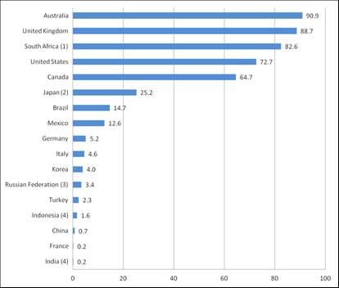
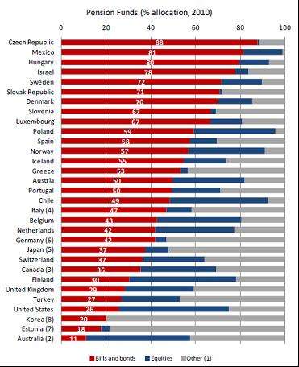
Общая картина институциональных инвесторов
Хотя совокупные активы ПФ большие, размер внутренних рынков различается. Распределение активов также отличается в разных странах
Пенсионные активы в% от ВВП в отдельных странах G20 2010
Распределение активов в частных пенсионных планах в странах ОЭСР 2010
Источник: Глобальная пенсионная статистика ОЭСР
9

Slide 10
Общая картина институциональных инвесторов
Недавние изменения
‘Десятилетие потерянных инвестиций’
Новые правила учета и платежеспособности
Инвестиционные убеждения меняются
Переоценка рисков
Пересмотр будущих ожидаемых доходов
Новые инвестиционные стратегии и стратегии управления рисками
Снижение рисков: риск-ориентированные стратегии, покупка участия, выкуп контр.пакета
Долгосрочное инвестирование

Slide 11
Инфраструктурное инвестирование
Инфраструктура как новый класс активов?

Slide 12


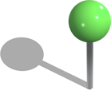
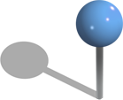

Инфраструктурное инвестирование
Государственный пенсионный фонд Global-Норвегия
Демографический резервный фонд-Польша
Стабилизационный фонд социального обеспечения - Португалия
BPI - Португалия
Резервный фонд социального обеспечения - Испания
Caja Madrid, Испания
Endesa-Испания
Fonditel-Испания
Ap1-AP6-Швеция
Университет Superann. Схема (USS)- Великобритания
BT Pension Scheme - Великобритания
Европа
Zilverfonds-Бельгия
ATP - Дания
PFA-Дания
Пенсионный Резервный фонд –
Франция
AGIRC-ARRCO-Франс
Национальный фонд Res Pen-
Ирландия
Fonchim-Италия
Cometa-Италия
ABP-Голландия
PFZW - Голландия
PMT – Голландия
Обзор крупнейших пенсионных фондов, ОЭСР 2011…
Северная Америка
Ontario Municipal Employees’ Retirement System (OMERS) - Канада
Инвестиционный совет Канадского пенсионного плана (CPPIB) - Канада
Ontario Teachers Pension Plan (OTPP) - Канада
Socila Security Trust Fund-США
  Австралия / Новая Зеландия и Азия
AustralianSuper - Австралия
Unisuper - Австралия
SunSuper - Австралия
Фонд будущего - Австралия
Новозеландский Пенсионный фонд - Новая Зеландия
Государственный пенсионный инвестиционный фонд - Япония
Национальный пенсионный фонд - Корея
Национальный фонд социального обеспечения – Китай
Центральная и Южная Америка
Sustainability Guarantee Fund –Аргентина
Banco do Brasil Employee Pension Fund (PREVI) - Бразилия
Pension Reserve Fund – Чили
AFP Provida – Чили
AFP Horizonte – Колумбия
Bancomer Afore – Мексика
IMSS Reserve – Мексика
AFP Horizonte –Перу
South Africa
ЮАР
Пенсионный фонд государственных Южной Африки (GEPF)
.. Распределение инвесторов с активами более $6 трлн. под управлением (AUM) по регионам

Slide 13
Инфраструктурное инвестирование
Региональный обзор
Эволюция инвестиций пенсионных фондов в инфраструктуру
Юг-Юг / внутренних институциональных инвесторов
Север-Юг инфраструктурное (проектное) инвестирование пенсионных фондов
13

Slide 14
Инфраструктурное инвестирование
Обзор крупнейших пенсионных фондов, ОЭСР 2011 :
Источники: Обзор крупнейших пенсионных фондов, ОЭСР 2011

Slide 15
Инфраструктурное инвестирование
Пример структуры инфраструктурного капитала
Акции
20-25%
Вопросы к рассмотрению для пенсионных фондов:
Является ли важным контроль характеристик,
Доходы номинальные или с поправкой на риск
Защита от падения или не продажа при росте
Способность влиять на развитие бизнеса
Контроль. Полный риск
Mezz
10-20%
Без контроля, риск как у акций, более высокие доходы
Приоритетный долг55-70%
”Нет” недостатков,
Нет выгод
Низкий стабильный доход

Slide 16
Инфраструктурное инвестирование
Обзор крупнейших пенсионных фондов, ОЭСР 2011 :
Инфраструктура как альтернативный актив?

Slide 17
Инфраструктурное инвестирование
Обзор крупнейших пенсионных фондов, ОЭСР 2011 :
Сколько инвестируется?
Источники: Обзор крупнейших пенсионных фондов, ОЭСР 2011
17

Slide 18
Проблемы и перспективы на будущее
Почему так мало инвестиций? Что мы можем сделать по этому поводу?

Slide 19
Инфраструктурное инвестирование - проблемы
Основные барьеры ..
Основные темы | Основные барьеры
Барьеры для инвестиционных возможностей | Отсутствие политической воли в долгосрочной перспективе. Нет ясности относительно инвестиционных возможностей Нестабильность регулирования, политический риск Фрагментация рынка среди различных уровней правительства Возможности инфраструктурного инвестирования на рынке воспринимаются как слишком рискованные

Slide 20
Инфраструктурное инвестирование - проблемы
Основные барьеры ..
Основные темы | Основные барьеры
Отсутствие возможностей у инвестора | Отсутствие опыта в секторе инфраструктуры. Проблема масштаба пенсионных фондов. Регуляторные барьеры. Краткосрочный подход инвесторов.

Slide 21
Инфраструктурное инвестирование - проблемы
Основные барьеры ..
Основные темы | Основные барьеры
Проблемы с инвестиционными условиями | Отрицательное восприятие ценности инфраструктуры Отсутствие прозрачности в секторе инфраструктуры Рассогласование интересов между владельцами активов / управляющих активами Нехватка данных по инфраструктурным проектам

Slide 22
Проект ОЭСР по долгосрочному инвестированию (LTI)
Целостный подход к барьерам для долгосрочных инвестиций

Slide 23
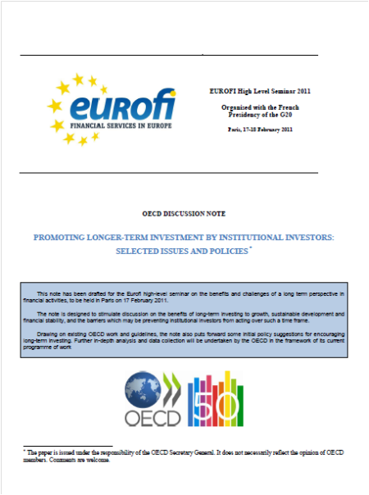
Проект ОЭСР по долгосрочному инвестированию (LTI)
Что означает долгосрочное инвестирование и почему это так важно?
«Терпеливый», «заинтересованный», «продуктивный» капитал
Долгосрочные инвесторы /долгосрочные активы
NB: Краткосрочные – это не плохо
Цель проекта ОЭСР по долгосрочному инвестированию
Актуальность для G20

Slide 24
Проект ОЭСР по долгосрочному инвестированию - Структура
Результаты
Сбор данных по институциональным инвесторам
Регулирование
Инфраструктурное инвестирование
Управление
Финансирование развивающихся рынков
Структурные модули
  Сбор данных
  Анализ политики
  События
Добавленная стоимость ОЭСР
Экспертиза институциональных инвесторов
Сбор данных национального уровня
Другие работы отделов ОЭСР (ENV., Эко и др.).
Взаимодействие инвесторов с политиками на высоком уровне

Slide 25
Проект ОЭСР по долгосрочному инвестированию - Управление
Привлекать заинтересованных лиц
ИНСТИТУЦИОНАЛЬНЫЕ ИНВЕСТОРЫ
(Пенсионные фонды, страховщики жизни, СФБ)
Индустрия управления активами
Управляющие компании, паевые инвестиционные фонды, банки, рейтинговые агентства, консультанты и т.д..
Группы инвесторов
LTI Club, UN PRI, IIGCC, P8, INCG, Форум СФБ
ОЭСР
Исследования
Университеты, исследовательские центры, специализированные журналы
Многосторонние организации
IFC, EIB и т.д.
ПОЛИТИКИ
(Регуляторы, правительства)

Slide 26
Проект ОЭСР по долгосрочному инвестированию – партнеры и участники
Успех проекта зависит от участия владельцев активов …
Партнеры: APG, Инвестиционный совет Канадского пенсионного плана, Клуб долгосрочных инвесторов (члены Руководящего комитета проекта)
Участники: APG, ATP, BT, Calpers, CDC, CIC, CPPIB, Future Fund, NZ Superannnuation Fund, GIC, Государственный пенсионный фонд Global Норвегия, PensionDanmark, PGGM, PREVI, GEPF Южная Африка , AustraliaSuper, TIAA-CREFF ООН , USS

Slide 27
Проект ОЭСР по долгосрочному инвестированию –– мероприятия 2012-3
Запуск проекта
Париж
Февраль 2012
G20 - Россия
АТЭС - Индонезия
Форум ОЭСР
Париж
Май 2012
Long-Term Investment Project
Конференция
Париж
2-й квартал 2013
ОЭСР/G20
Конференция
по зеленому росту
Париж
Май 2012
ОЭСР - RiskLab
семинар
по регулированию и
долгосрочному
инвестированию
ОЭСР / IOPS
Глобальный форум
Конференция по
частным пенсиям –
Чили
Октябрь 2012
Notes:
Meetings 2012
9th February -OECD Pension Forum - Paris
April/June Indonesia Seminar
End 2012 India Seminar
Green Invest roundtables (each quarter??)
Green Agenda
April 25th, 26th Clean Energy Ministerial London
22- 25 May 2012 OECD Forum - Green Growth Conference – Paris
20 / 22 June UN Rio Convention -Brazil
December 2012 - COP 18 - Doha Qatar
Two types of events: a) operational level events engaging Institutional Investors and policy makers (Governments, Regulators etc) on LTI issues (OECD events or in partnership with other organizations). b) high-level policy events to present provisional recommendations and support final recommendations.

Slide 28
Проект ОЭСР по долгосрочному инвестированию –– исследования
За последний год мы были довольно активны ....
Опубликовано:
  Обзор крупнейших пенсионных фондов, 2011 год (начало нового обследования - июль 2012 г.)
  Инвестиции институциональных инвесторов в инфраструктуру в развивающихся странах
  Документ по платежеспособности и стандартам бухгалтерского учета
  Аналитическая записка G20 о финансировании пенсионными фондами зеленой инфраструктуры
  www.oecd.org/finance/lti - Проект ОЭСР по долгосрочному инвестированию

